Slide 1
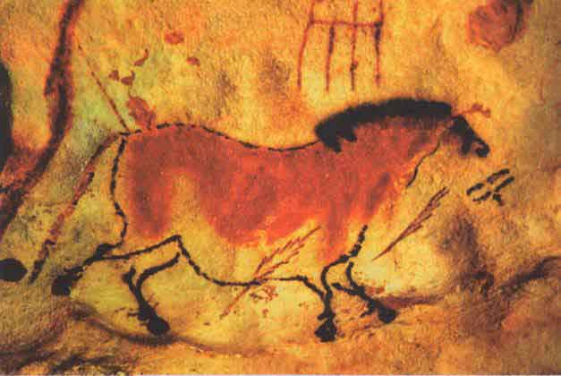
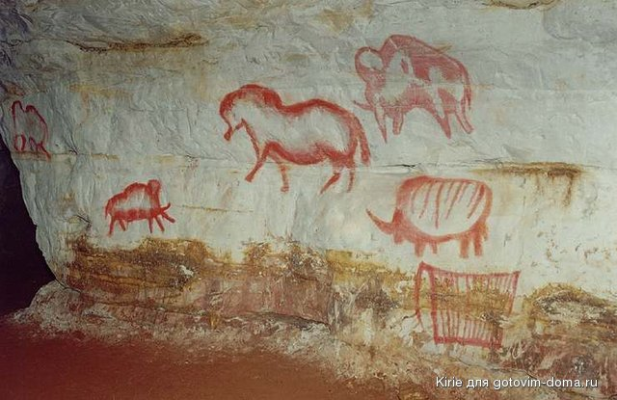
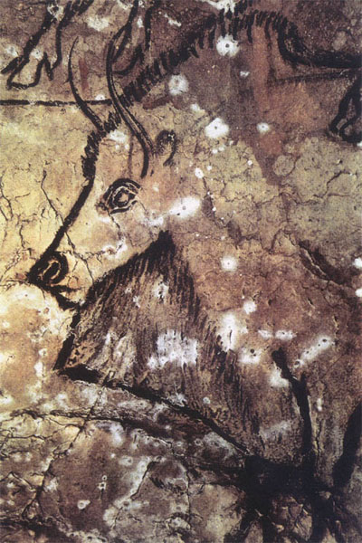
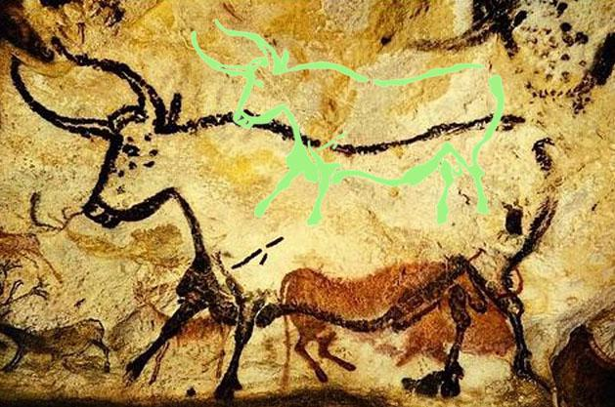
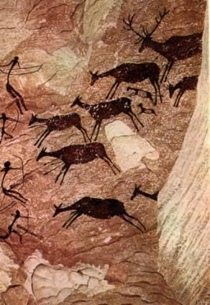
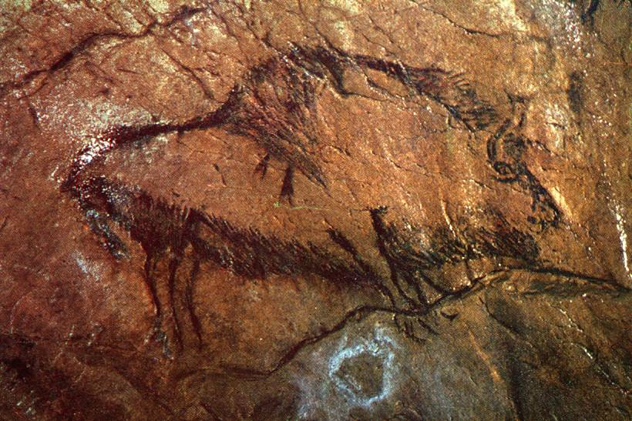
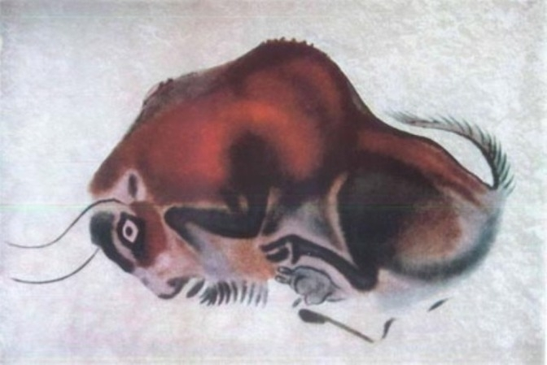

Slide 2
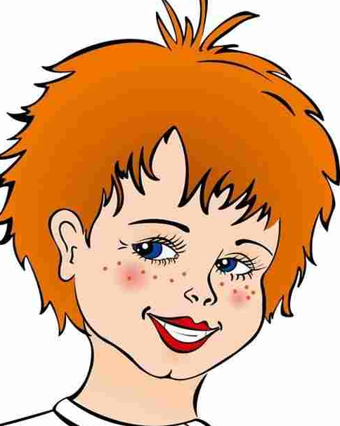
Определяем проблему урока
1-й факт
2-й факт
Первобытные люди
создавали красивые
рисунки
Первобытные люди старались никому не показывать свои рисунки

Slide 3
Проблема урока
Зачем первобытные люди создавали произведения искусства?

Slide 4
Словарик
Искусство –
это творчество, в котором с помощью образов выражены чувства, представления человека.
Религия –
вера в сверхъестественные силы (в духов, оборотней, колдовство, в душу, в Бога)

Slide 5
Домашнее задание
§ 3 вопросы на стр.17. Сочинение-рассуждение на тему: «Почему у древних людей возникли религиозные верования»

